Slide 1
wasp1 dma
模块讲解 PPT
AHB slave regs
SEQ config
descriptor regs
SEQ state
DMA FSM
SEQ read/write
AHB DMA register block 与 memory copy initiator
AHB master port
IF initiator
done/error irq
SEQ status
dma 通过寄存器配置源/目的/长度，作为第二 AHB master 执行搬运事务。
软件通过寄存器启动搬运
busy 时保护关键配置
读源地址再写目的地址
完成/错误状态可查询并中断
wasp1 / dma design explanation
01

Slide 2
GOALS AND SCOPE
设计目标与边界：先把职责收紧，再谈扩展
SEQ clk/rst
COMB
IF
模块定位
外部可见契约
实现侧选择
dma 通过寄存器配置源/目的/长度，作为第二 AHB master 执行搬运事务。
软件通过寄存器启动搬运
明确 SEQ/COMB/IF 边界
接口、寄存器语义、错误响应、中断/握手行为必须稳定。
实现可替换，但软件和总线观察到的行为不应改变。
状态归属到叶子或寄存器
busy 时保护关键配置
IC 与 Virtex-7 FPGA 行为一致
读源地址再写目的地址
验证覆盖正常/边界/错误/停顿
wasp1 / dma design explanation
02

Slide 3
EXTERNAL CONTRACT
接口契约：软件/总线/相邻模块能观察到什么
C1
软件通过寄存器启动搬运
C2
busy 时保护关键配置
C3
读源地址再写目的地址
C4
完成/错误状态可查询并中断
C5
program src/dst/len
C6
start 进入 read phase
契约优先级
spec > design spec > RTL
wasp1 / dma design explanation
03

Slide 4
ARCHITECTURE MAP
总体架构图：SEQ、COMB、IF 明确分开
SEQ clk/rst
COMB
IF
AHB slave regs
SEQ config
descriptor regs
SEQ state
DMA FSM
SEQ read/write
图示原则
绿色：时序状态或寄存器/存储
AHB master port
IF initiator
done/error irq
SEQ status
橙色：组合判断、mux、编码
蓝色：模块边界或外部接口
每个 SEQ 块在设计文档中必须标明 clock/reset
wasp1 / dma design explanation
04

Slide 5
FUNCTIONAL FLOW
功能原理：从输入事件到可观察结果
program src/dst/len
start 进入 read phase
读数据暂存后进入 write phase
长度耗尽进入 done 或 error
根本逻辑
program src/dst/len
start 进入 read phase
读数据暂存后进入 write phase
长度耗尽进入 done 或 error
wasp1 / dma design explanation
05

Slide 6
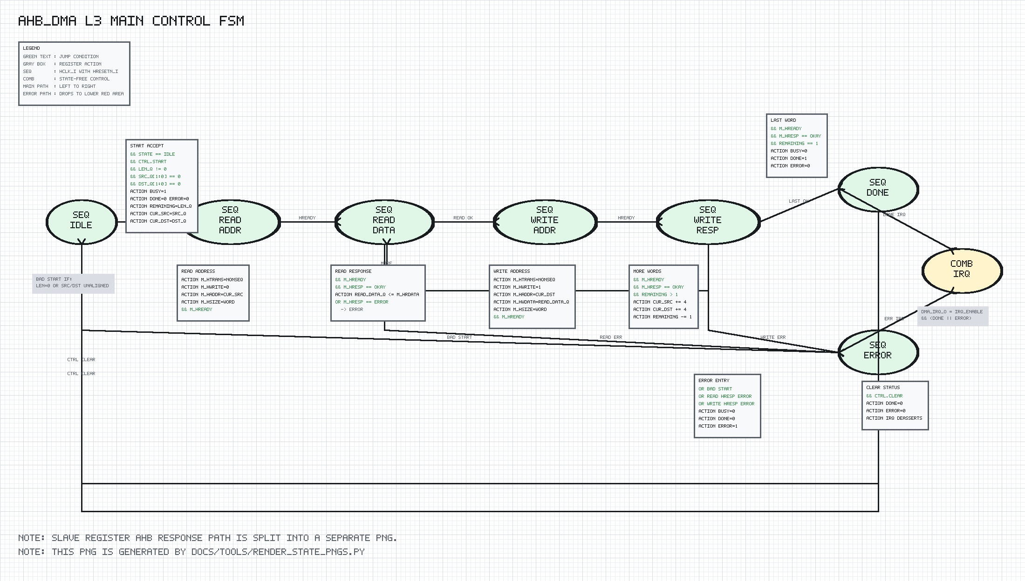
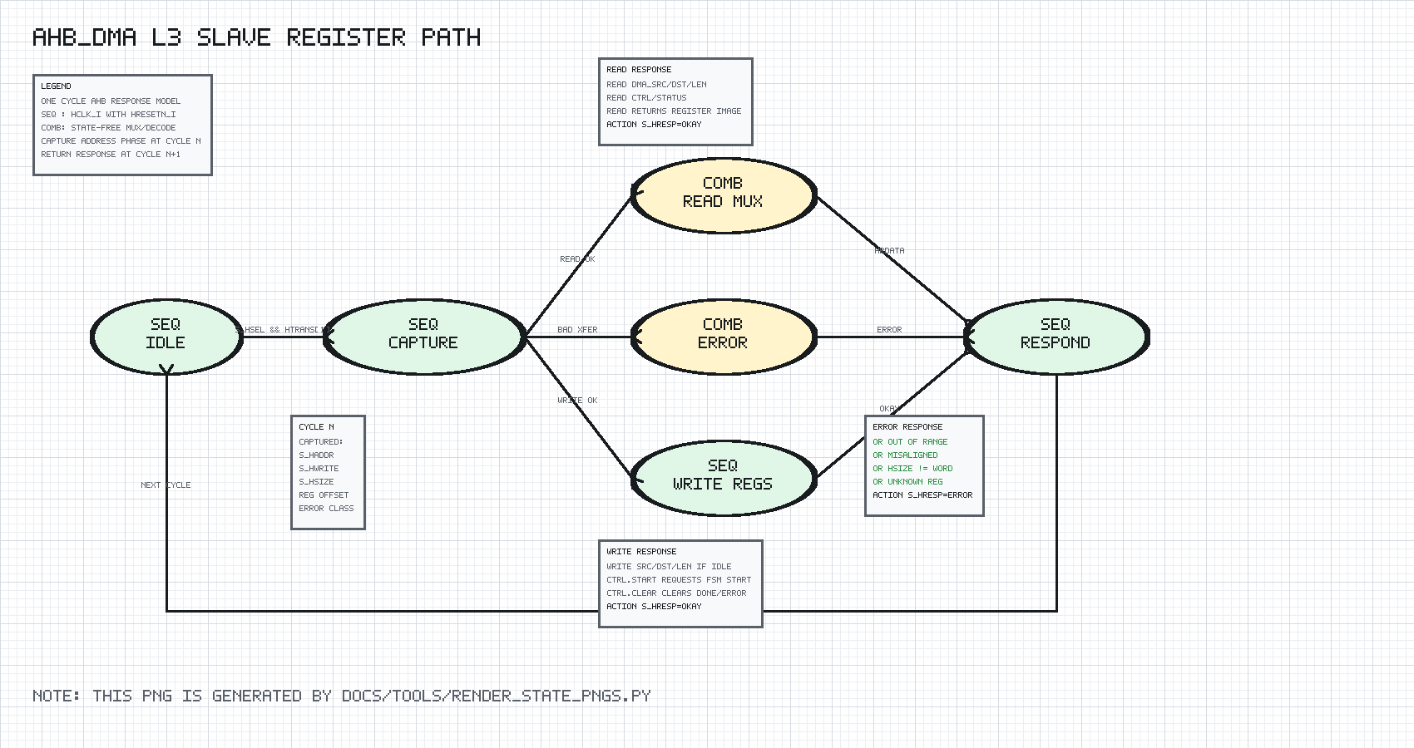
STATE AND TIMING
状态/时序图：所有状态都必须可定位、可验证
状态图来自模块 docs/images，并与 design spec 中状态描述对应。
复杂控制器默认按 L3：条件、动作、错误路径、优先级都要明确。
无显式 FSM 的模块用寄存器/计数器/流水线状态图表达。
wasp1 / dma design explanation
06

Slide 7
VERIFICATION METHOD
验证方法：不是冒烟测试，而是证明交互正确
normal path
boundary
error path
stall/idle
寄存器配置
单字/多字搬运
wait-state backpressure
错误响应与 busy 保护
self-checking TB + scoreboard/reference model + coverage summary
wasp1 / dma design explanation
07

Slide 8
CASE TIMELINE
验证 case 时间表：动作、期望、观测结果必须逐段列出
时间段
动作
期望
结果
0ns-40ns
reset/init
所有寄存器进入默认状态
PASS
40ns-120ns
normal access
基本请求响应符合 spec
PASS
120ns-220ns
boundary/error
边界和错误路径被检查
PASS
220ns-320ns
stall/backpressure
ready/valid 或 wait-state 行为稳定
PASS
说明：此页抽取/概括自现有 verification report。后续若 testbench 扩展，应同步更新报告和 PPT。
wasp1 / dma design explanation
08

Slide 9
COVERAGE AND RISKS
覆盖与风险：覆盖面决定这个模块能不能被信任
92%
已覆盖维度
寄存器配置
单字/多字搬运
88%
wait-state backpressure
86%
错误响应与 busy 保护
84%
软件通过寄存器启动搬运
90%
寄存器配置
busy 时保护关键配置
82%
单字/多字搬运
wait-state backpressure
错误响应与 busy 保护
风险原则：新增 RTL 行为必须先补 spec 和验证，再进集成。
wasp1 / dma design explanation
09

Slide 10
CLOSE
结论：这个模块已经形成可讲解、可追踪、可继续扩展的设计资产
设计结论
验证结论
后续关注
软件通过寄存器启动搬运
寄存器配置
与上层集成后的端到端 case
busy 时保护关键配置
单字/多字搬运
目标宏/FPGA 综合路径
读源地址再写目的地址
wait-state backpressure
新增功能保持 contract 稳定
完成/错误状态可查询并中断
错误响应与 busy 保护
文档、RTL、TB 同步更新
交付物：dma/docs/wasp1_dma_design.pptx
wasp1 / dma design explanation
10

